Slide 1
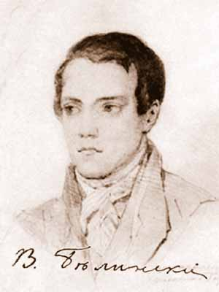
Виссарион Григорьевич
Белинский
1811 – крепость Свеаборг
1848 – Санкт-Петербург
Литературный критик, публицист

Slide 2
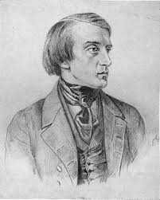
«Литературные мечтания. Элегия в прозе» (1834)
«О русской повести и повестях Гоголя» (1835)
«Герой нашего времени. Соч. М. Лермонтова» (1840)
«Стихотворения М. Лермонтова» (1841)

Slide 3
«Похождения Чичикова,или Мертвые души» (1842)
«Взгляд на русскую литературу 1846 года» (1846)
«Взгляд на русскую литературу 1847 года» (1847)

